Slide 1


ศตวรรษ

Slide 2

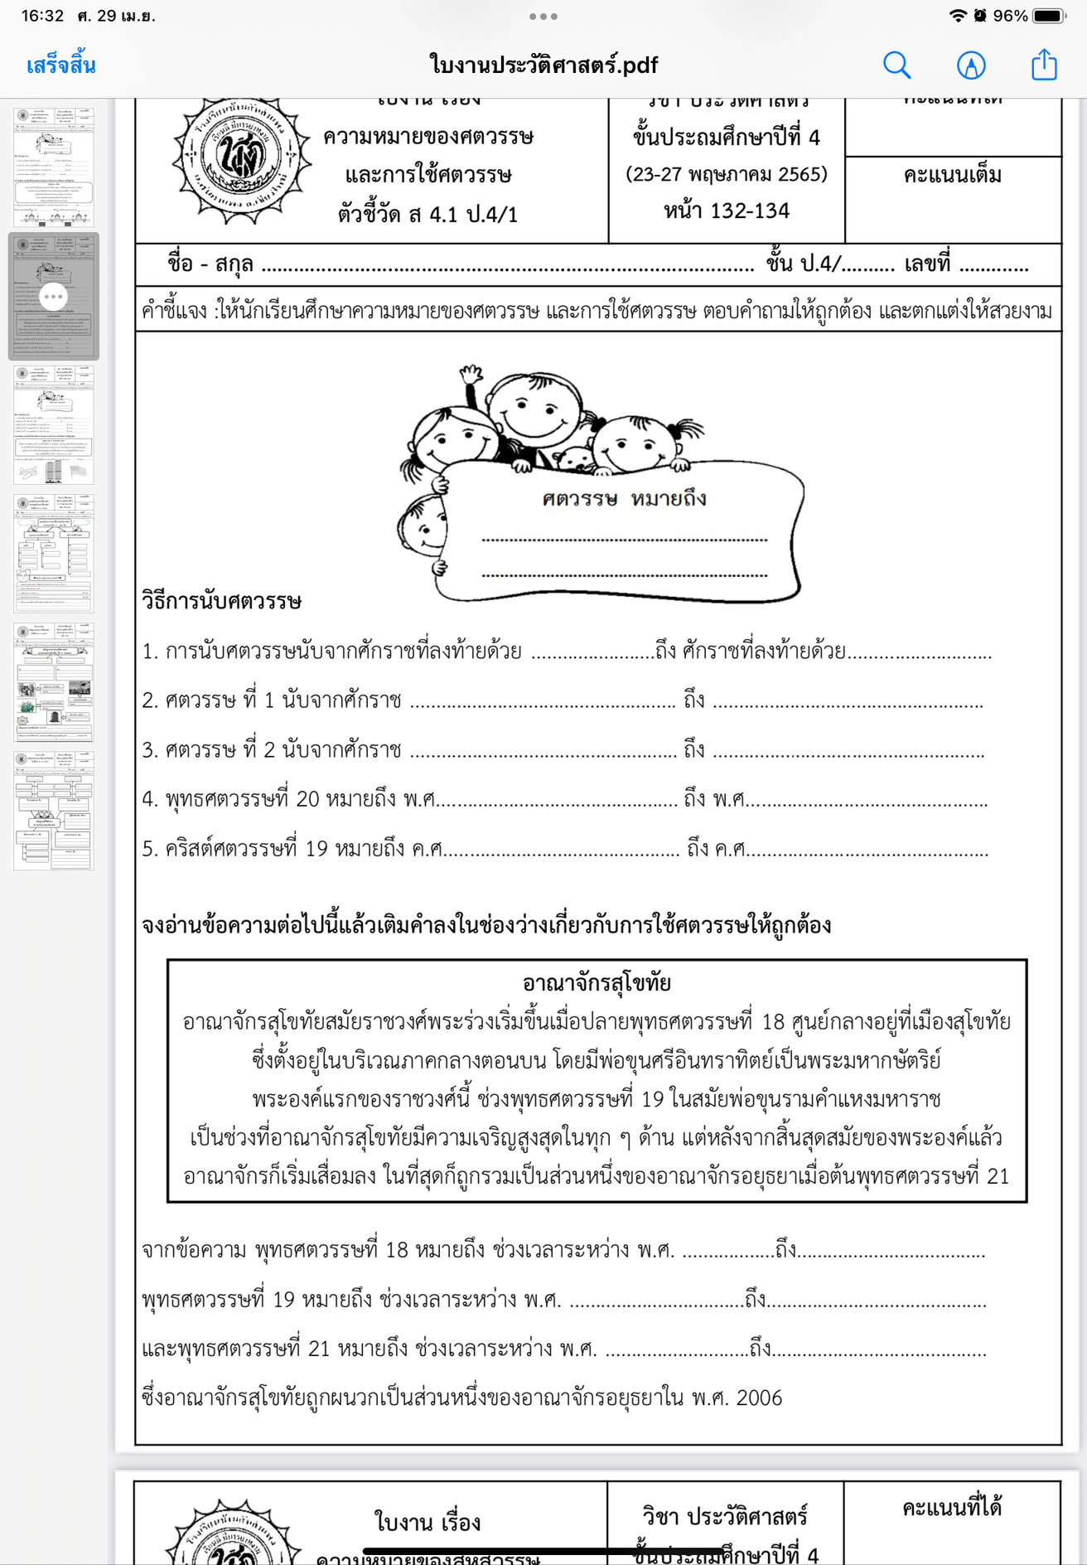





Slide 3


ศตวรรษ หมายถึง ช่วงเวลา รอบ 100 ปี

Slide 4

ศตวรรษ
นับจากศักราช
ที่ลงท้ายด้วย 01 ถึงศักราชที่ลงท้ายด้วย 00

Slide 5

ศตวรรษที่ 2 นับจากศักราช
101-200

Slide 6

การนับช่วงเวลาเป็น 100 ปี
ตามพุทธศักราช เรียกว่า พุทธศตวรรษ
เช่น
พุทธศตวรรษที่ 20 หมายถึง พ.ศ. 1901-2000

Slide 7
พุทธศตวรรษที่ 19 หมายถึง พ.ศ. -

Slide 8

ในปฏิทิน พ.ศ. 2565
ซึ่งตรงกับพุทธศตวรรษที่…?…

Slide 9
ในปฏิทิน พ.ศ. 2565
ซึ่งตรงกับพุทธศตวรรษที่ 26
ช่วงเวลาระหว่าง -

Slide 10

ค.ศ. 2021
ตรงกับคริสต์ศตวรรษที่ …?…..

Slide 11
ค.ศ. 2021
ตรงกับคริสต์ศตวรรษที่ 21
ช่วงเวลาระหว่าง -

Slide 12


อาณาจักรสุโขทัย
อาณาจักรสุโขทัยสมัยราชวงศ์พระร่วง
เริ่มขึ้นเมื่อปลายพุทธศตวรรษที่ 18
ศูนย์กลางอยู่ที่เมืองสุโขทัยซึ่งตั้งอยู่ในบริเวณภาคกลางตอนบน
โดยมีพ่อขุนศรีอินทราทิตย์ เป็นพระมหากษัตริย์พระองค์แรกของราชวงศ์
ช่วงพุทธศตวรรษที่ 19 ในสมัยพ่อขุนรามคำแหงมหาราช
เป็นช่วงที่อาณาจักรสุโขทัยมีความเจริญสูงสุดในทุก ๆ ด้าน
แต่หลังจากสิ้นสุดสมัยของพระองค์แล้ว อาณาจักรก็เริ่มเสื่อมลง
ในที่สุดก็ถูกรวมเป็นส่วนหนึ่งของอาณาจักรอยุธยา
เมื่อต้นพุทธศตวรรษที่ 21

Slide 13
ตอบคำถาม
พุทธศตวรรษที่ 8 หมายถึง ช่วงเวลาระหว่าง พ.ศ. ..... - ........
พุทธศตวรรษที่ 19 หมายถึง ช่วงเวลาระหว่าง พ.ศ. ........-1900
ทธศตวรรษที่ 21 หมายถึง ช่วงเวลาระหว่าง พ.ศ. 2001-2100

